Slide 1
«Английская садовая школа».Получение
навыков в ландшафтном проектировании и
создании красивых композиций на примере
английских классических садов.

Slide 2
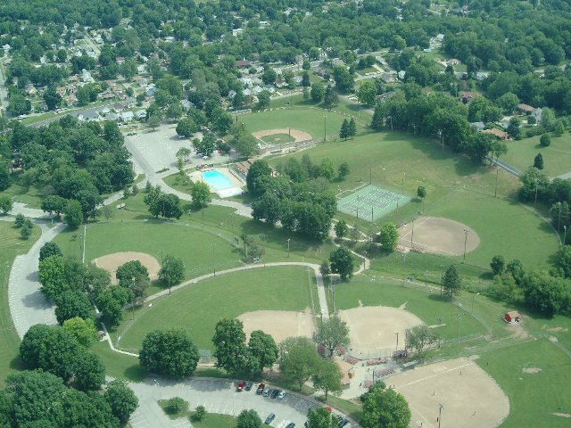
1 день. Занятие в Hyde park

Slide 3
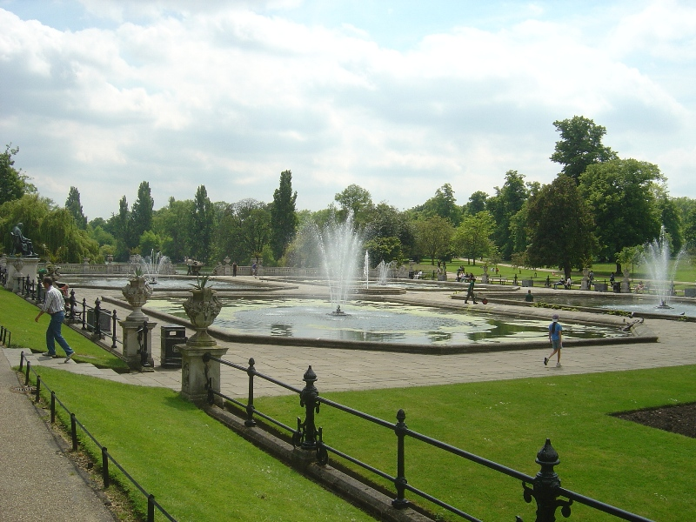

Slide 4
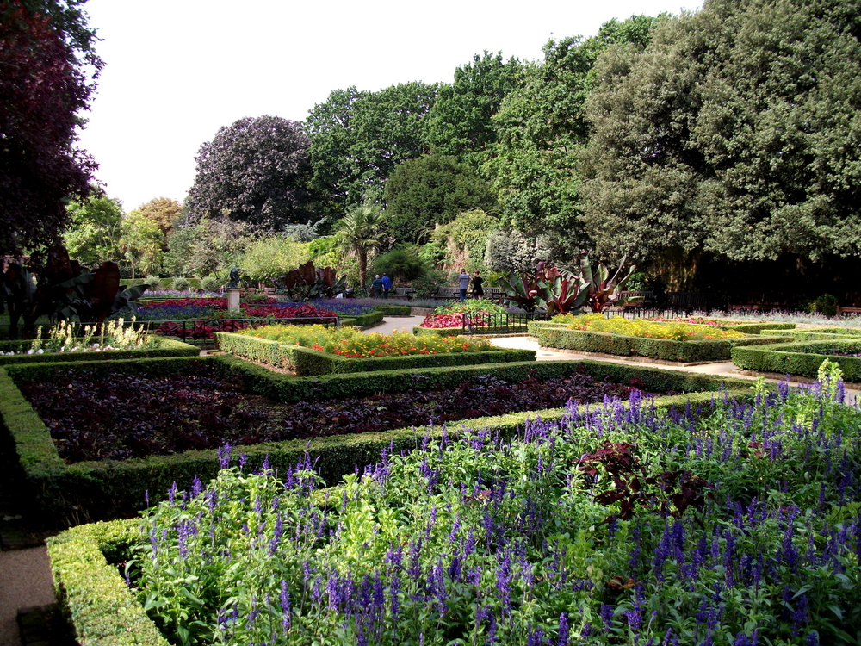
2 день. Занятие в Holland Park

Slide 5
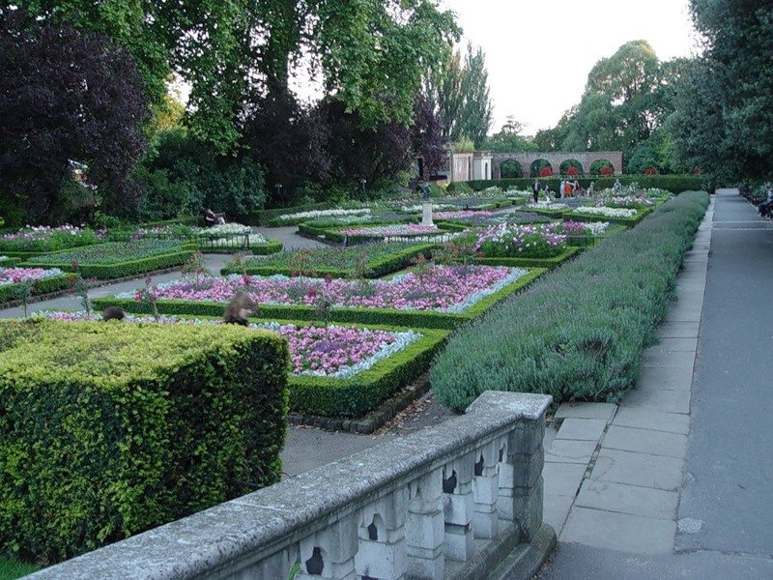

Slide 6
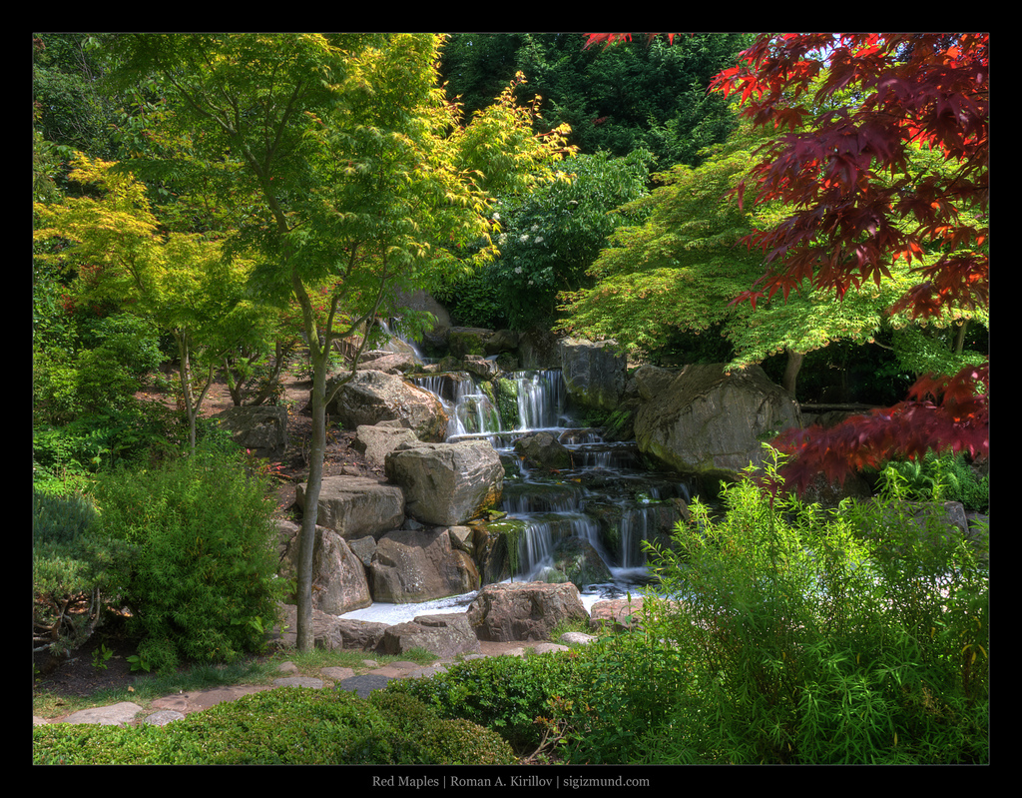

Slide 7
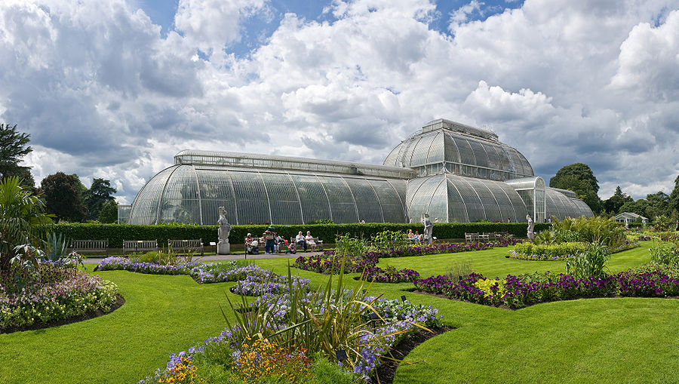
3 день. Занятие в саду Кew

Slide 8
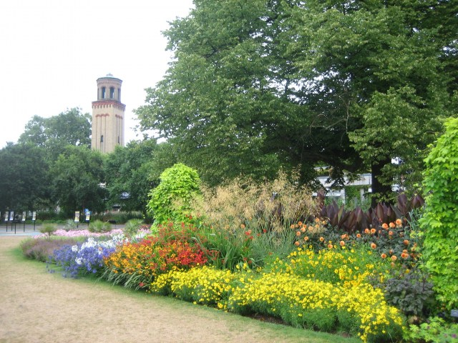

Slide 9
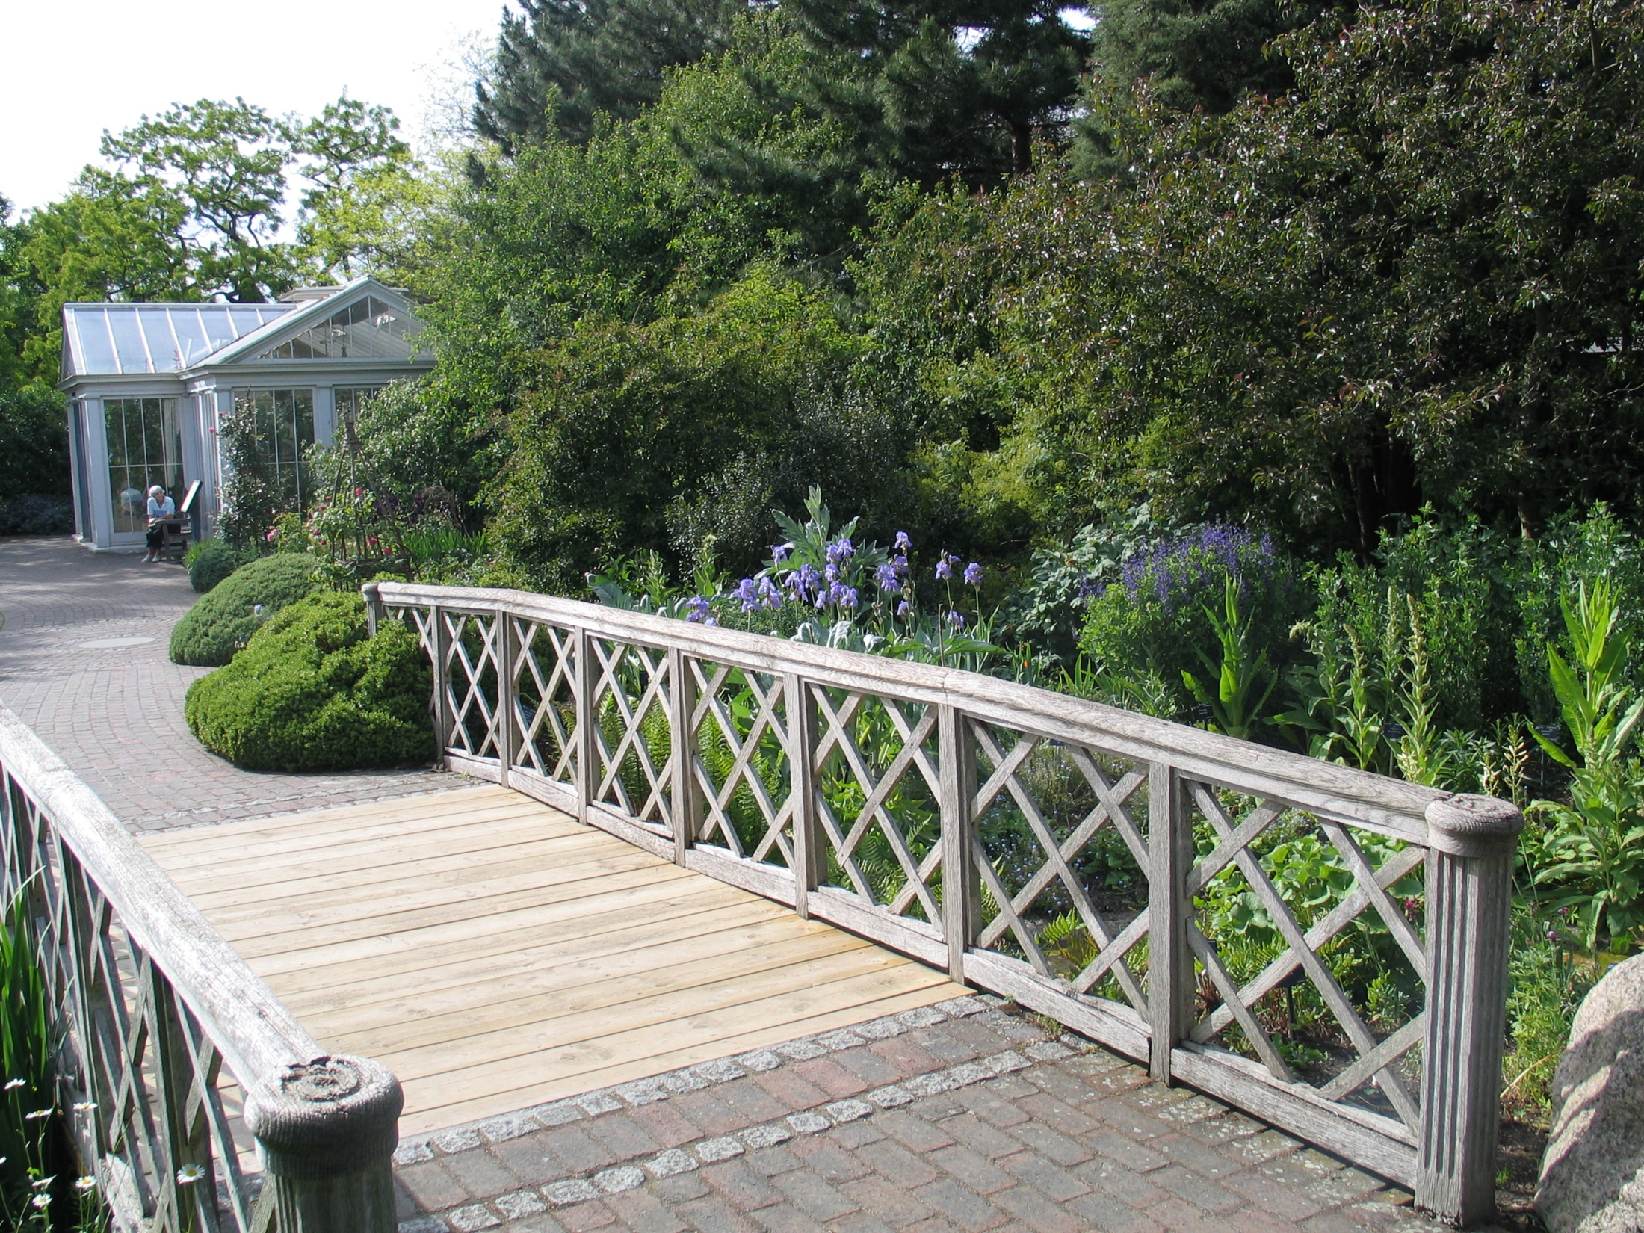

Slide 10
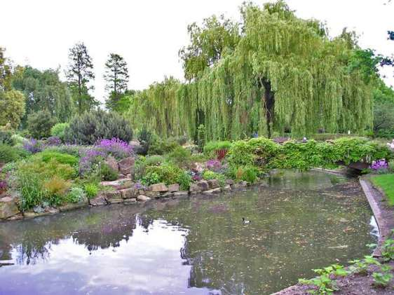
4 день. Занятие в парке Regens Park

Slide 11
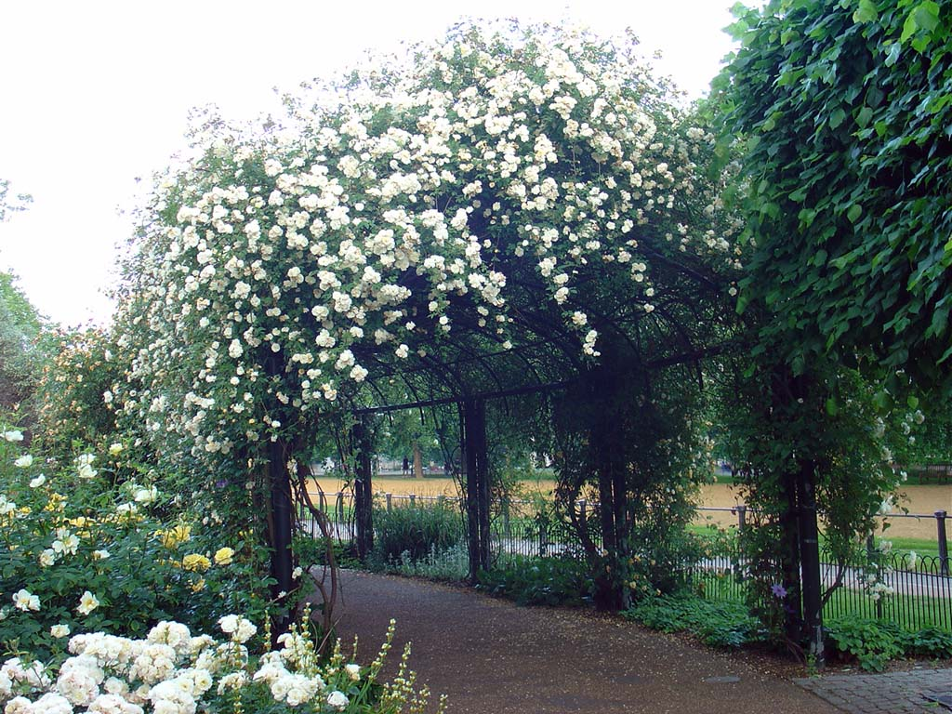

Slide 12
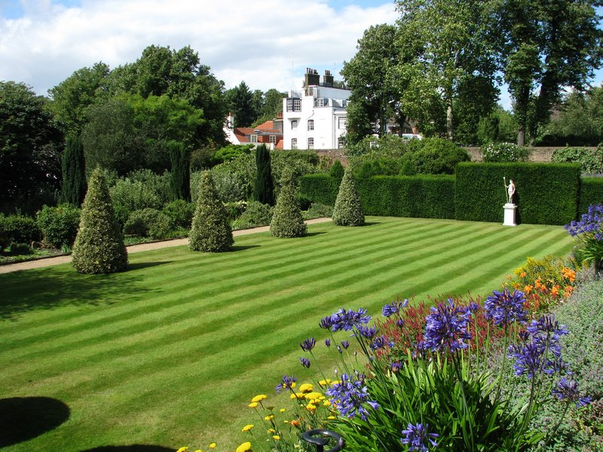
Практический экскурс в сад The Fenton House

Slide 13
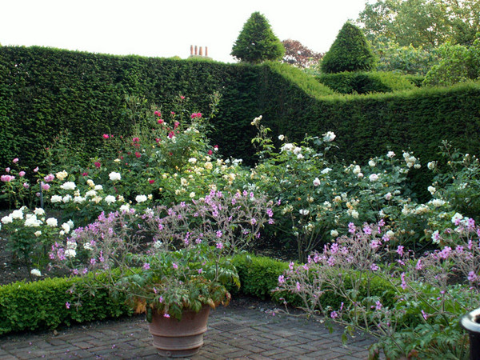

Slide 14
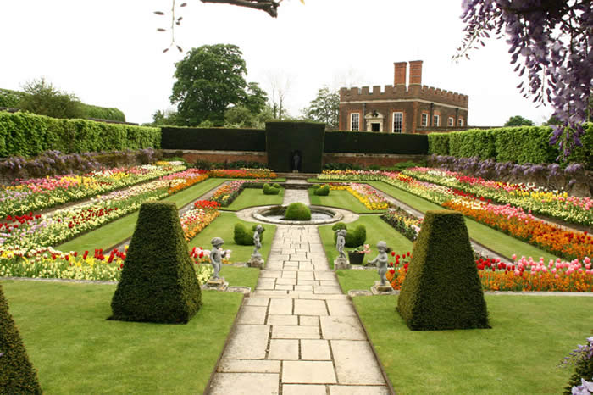
6 день. Занятие в Hampton Court Palace

Slide 15
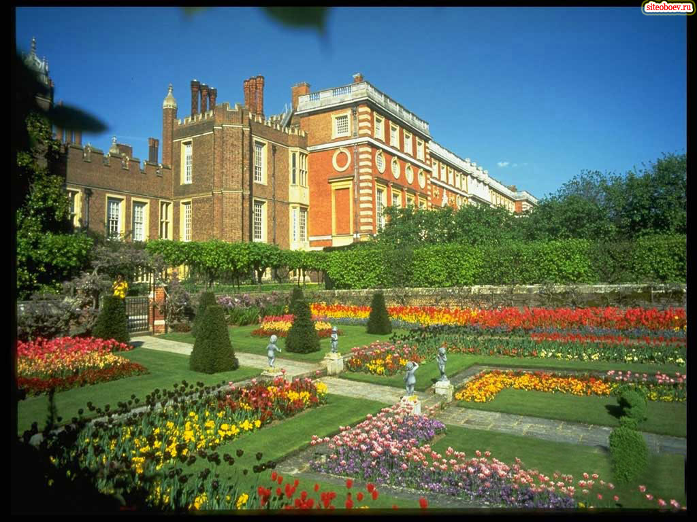

Slide 16
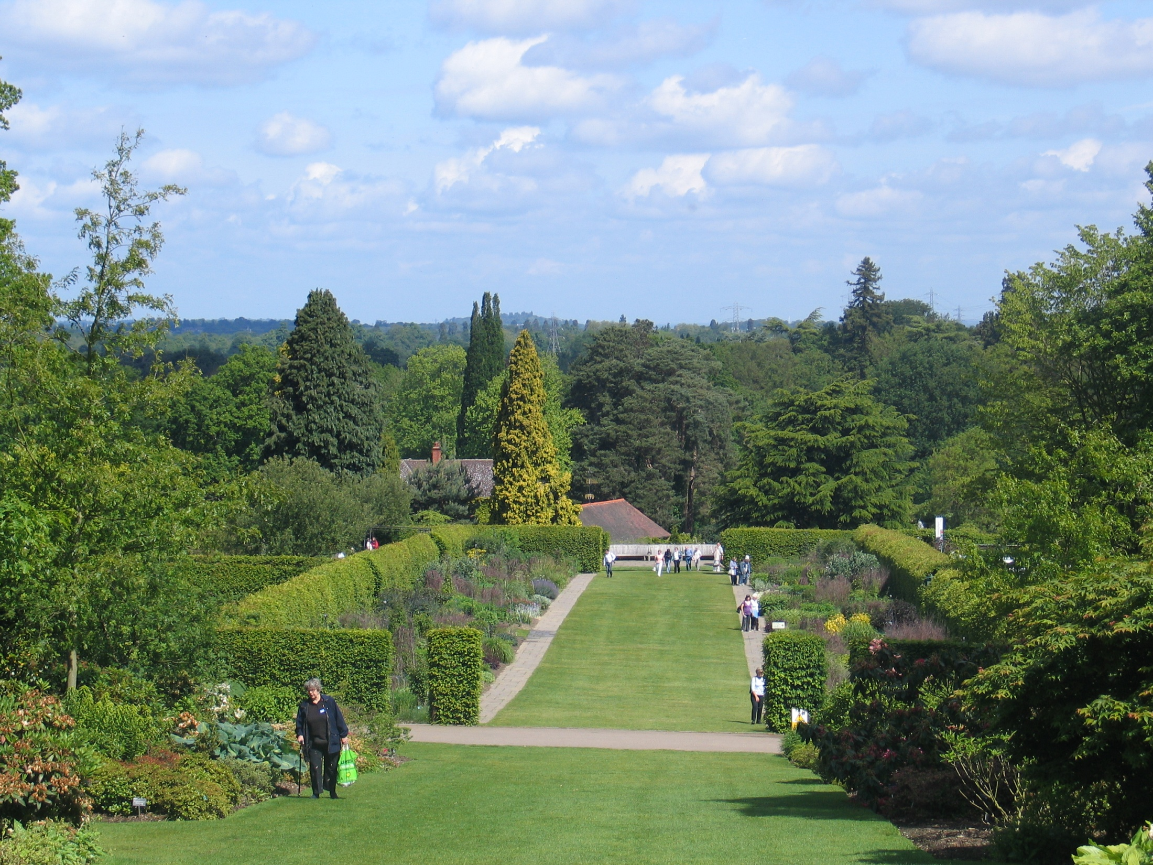
7 день. Занятие в саду Wisley

Slide 17
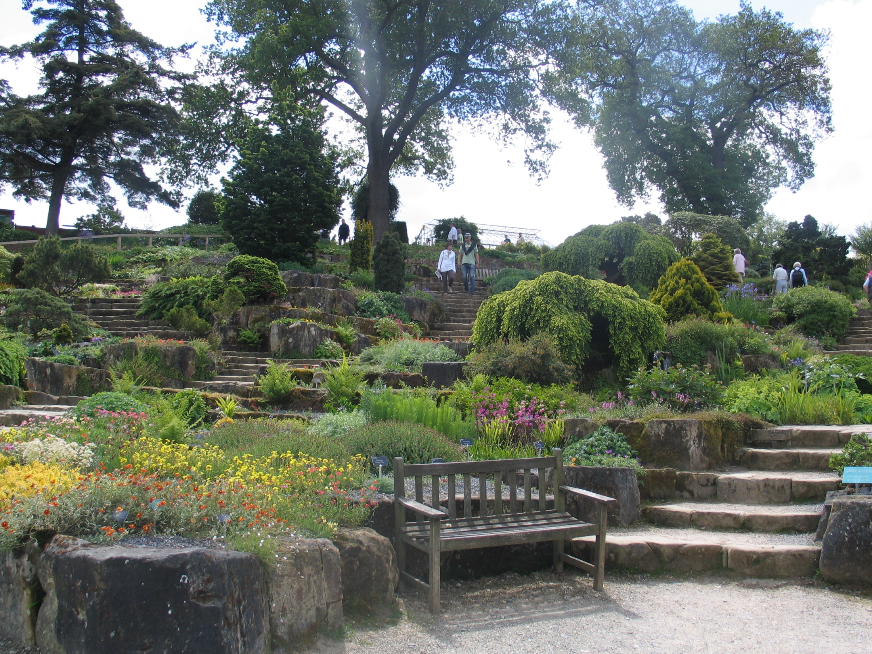

Slide 18
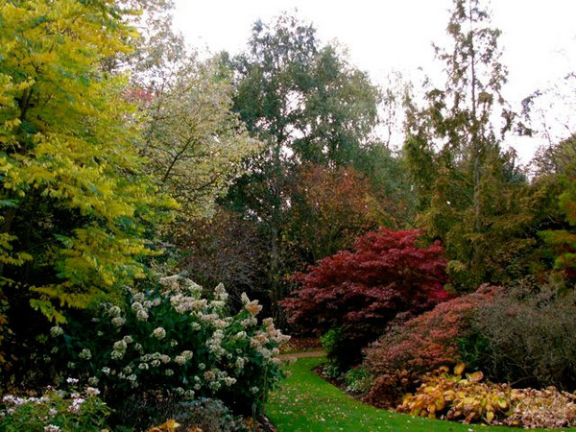
Практический экскурс в Savill garden

Slide 19
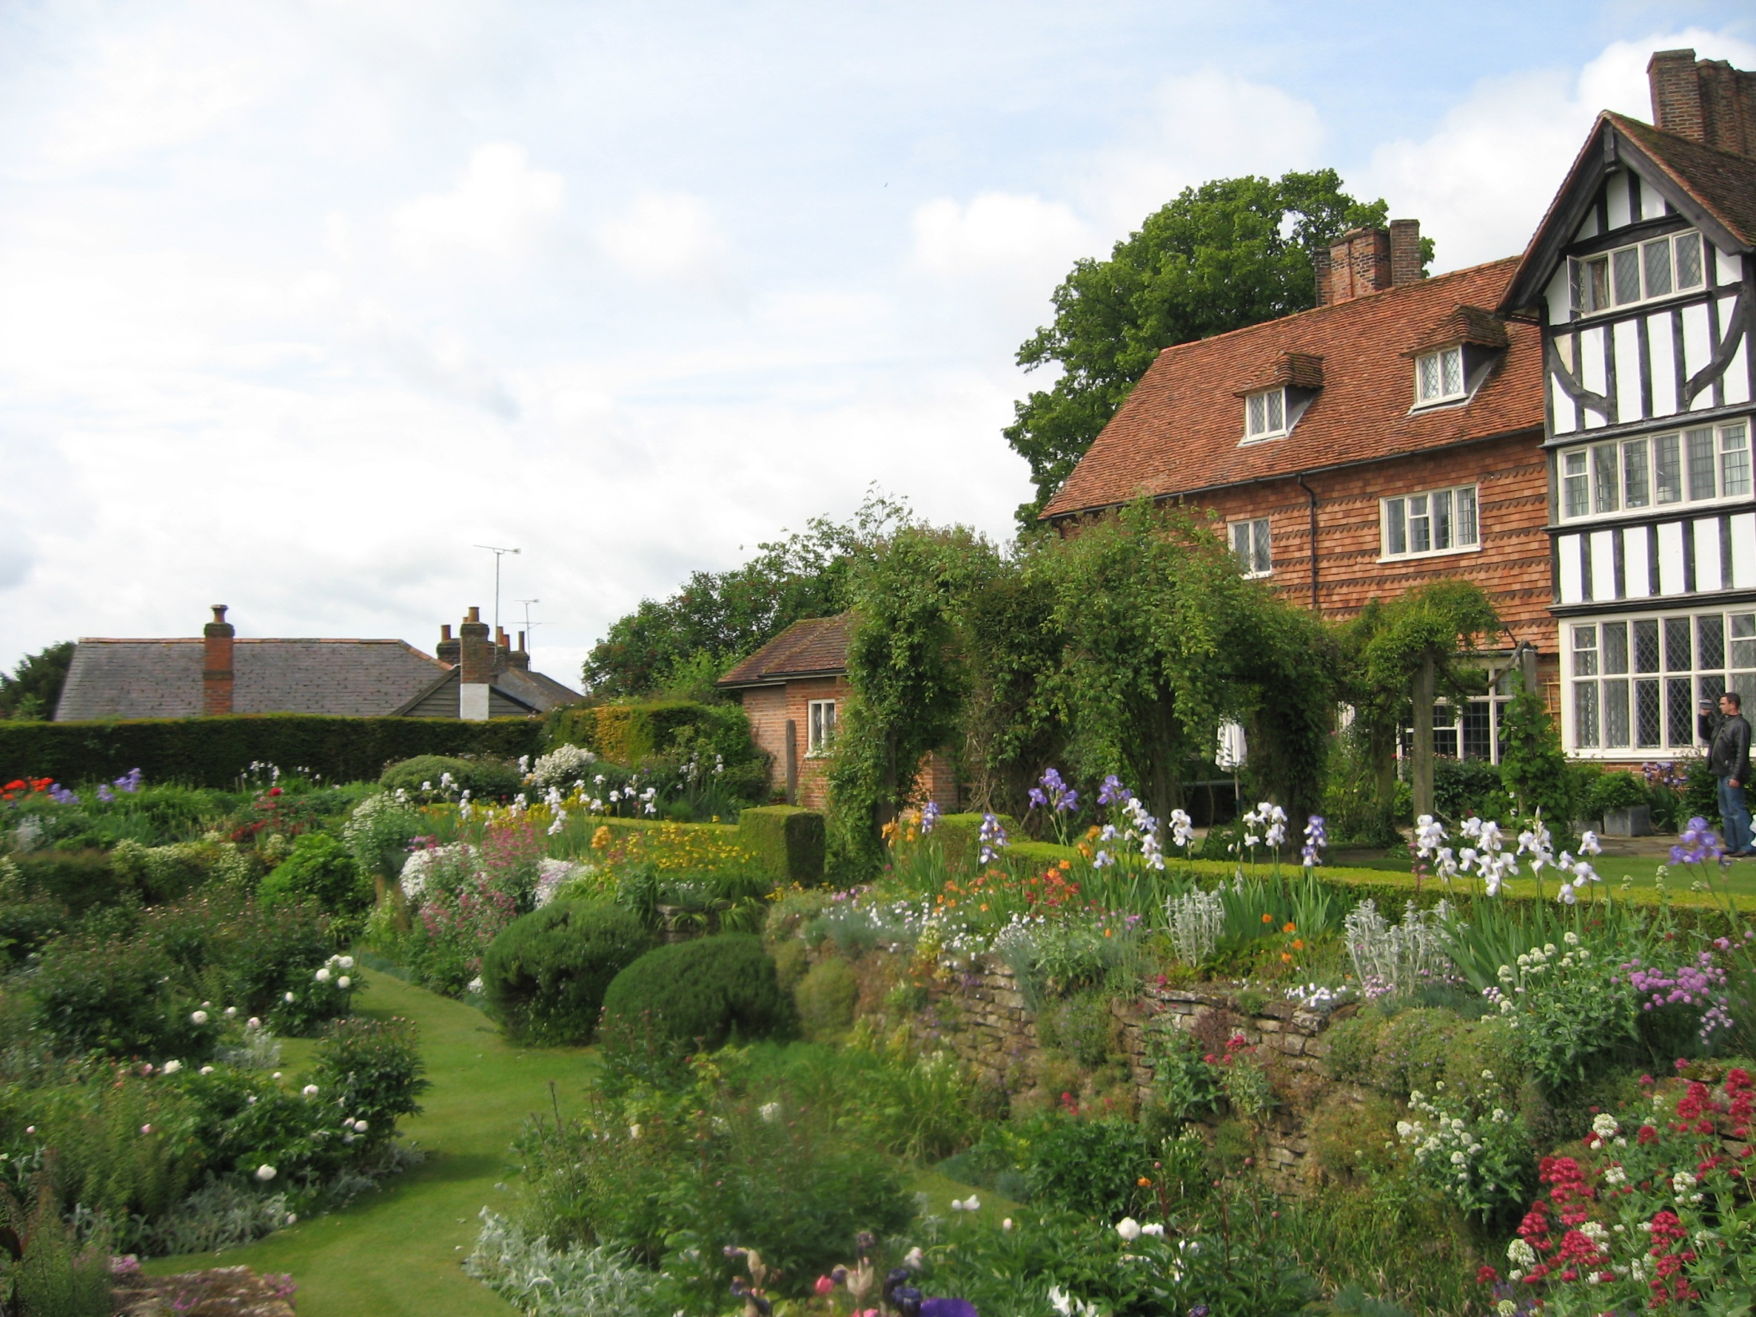
Практический экскурс в The Menor House

